Slide 1
Ростовская область
Ростовская область Мартыновский район
Муниципальное бюджетное общеобразовательное учреждение
средняя общеобразовательная школа № 1 сл. Большая Мартыновка
Учитель Аббасова Татьяна Фёдоровна

Slide 2
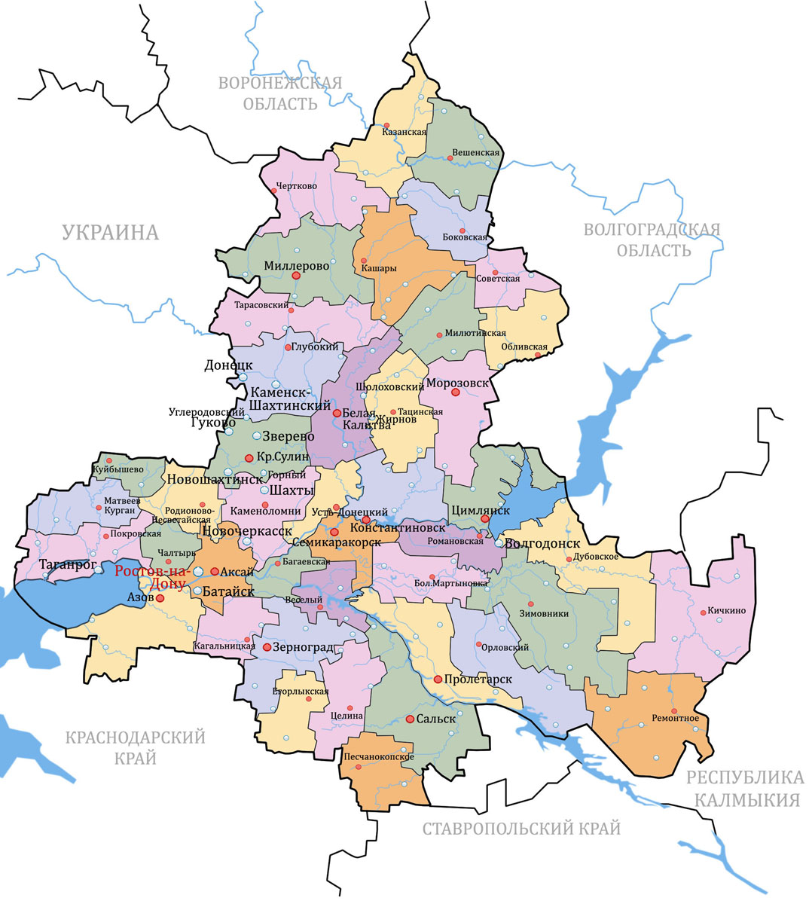
Ростовская область, как административная единица, образована на основании постановления ЦИК СССР от 13 сентября 1937 года. Площадь территории составляет 100,8 тыс. кв. км.
Ростовская область находится на границе Восточно-Европейской равнины и Предкавказья. В основном на ее территории преобладает равнинный рельеф. Средняя высота области составляет 125 метров (средняя высота Русской равнины - 140 метров).

Slide 3


О флаге Ростовской области
Флаг Ростовской области представляет собой прямоугольное полотнище из трех равновеликих горизонтальных полос: верхней - синего, средней - желтого и нижней - алого цвета. Вертикально вдоль древка расположена белая полоса, составляющая 1/5 часть ширины флага. Отношение ширины флага к его длине 2:3
О гербе Ростовской области
Герб Ростовской области представляет собой геральдический щит, в лазоревом (голубом) поле которого - серебряный столб с поставленной на лазоревый волнистый пояс червленой (красной) крепостной стеной о трех башнях, из которых средняя - выше; в оконечности - золотой колос, накрывающий лазоревый волнистый пояс.
Столб сопровожден историческими донскими регалиями: справа - серебряным перначом поверх серебряных бобылева хвоста и насеки накрест; слева - серебряной булавой поверх таковых же насеки с орлом и бунчука накрест. Щитодержатель - возникающий над щитом черный двуглавый орел с золотыми клювами и червлеными языками, имеющий на каждой из голов Российскую императорскую корону и увенчанный посередине большой Российской короной с лазоревыми лентами. За щитом - четыре сложенных накрест Флага Ростовской области на золотых знаменных древках с копейными наконечниками, шнурами и кистями. Знаменные древки перевиты лентой ордена Ленина.

Slide 4
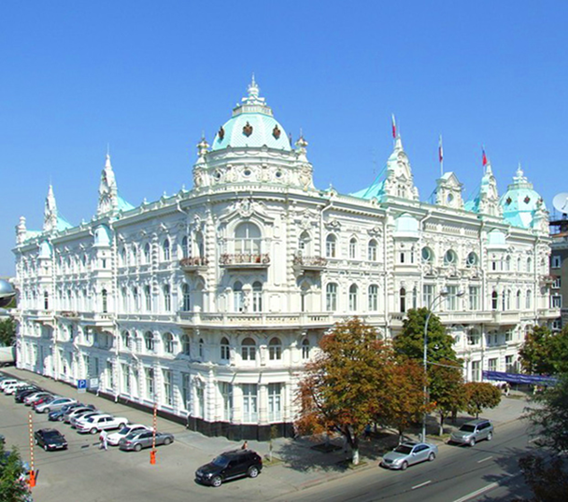
Гимн Ростовской области
Православный Тихий Дон
Всколыхнулся, взволновался
Православный Тихий Дон.
И послушно отозвался
На призыв свободы он.
Зеленеет степь донская,
Золотятся волны нив.
И с простора, слух лаская,
Вольный слышится призыв.
Славься, Дон, и в наши годы
В память вольной старины,
В час невзгоды - честь свободы
Отстоят твои сыны

Slide 5
Население области - 4276,4 тыс. человек (данные переписи 2010 года). Из них в городах проживают 2876,3 тыс. человек, в сельской местности - 1400,1 тыс. человек.
Плотность населения – 42,5 чел. на 1 кв. км.
По национальному составу 89,3% населения области составляют русские, 2,7% - украинцы, 2,5% - армяне, 0,6% - белорусы, в целом в области проживают представители более 150 национальностей и народностей.
Трудоспособное население составляет около 70% от общей численности. На 1000 человек среднее специальное образование имеют 300, среднее общее образование - 400, неполное среднее - 87, высшее - 190 человек, незаконченное высшее - 12.
В состав Ростовской области входят 463 муниципальных образования, состоящих из 12 городских округов, 43 муниципальных районов, 18 городских поселений, 390 сельских поселений.

Slide 6
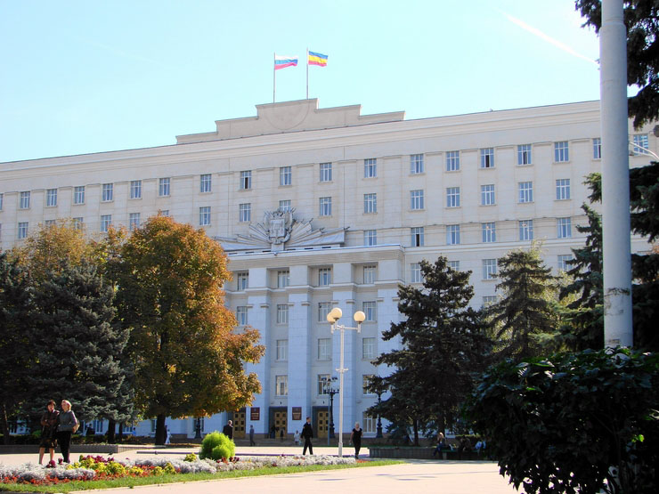
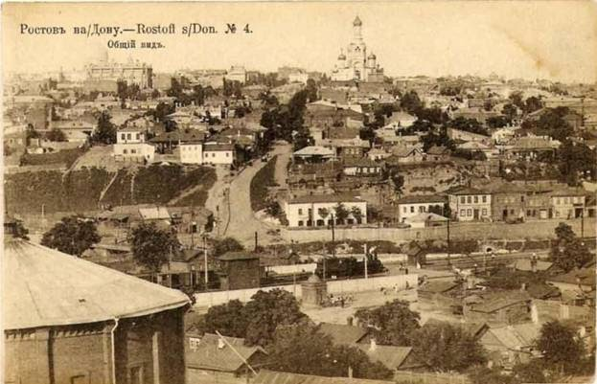
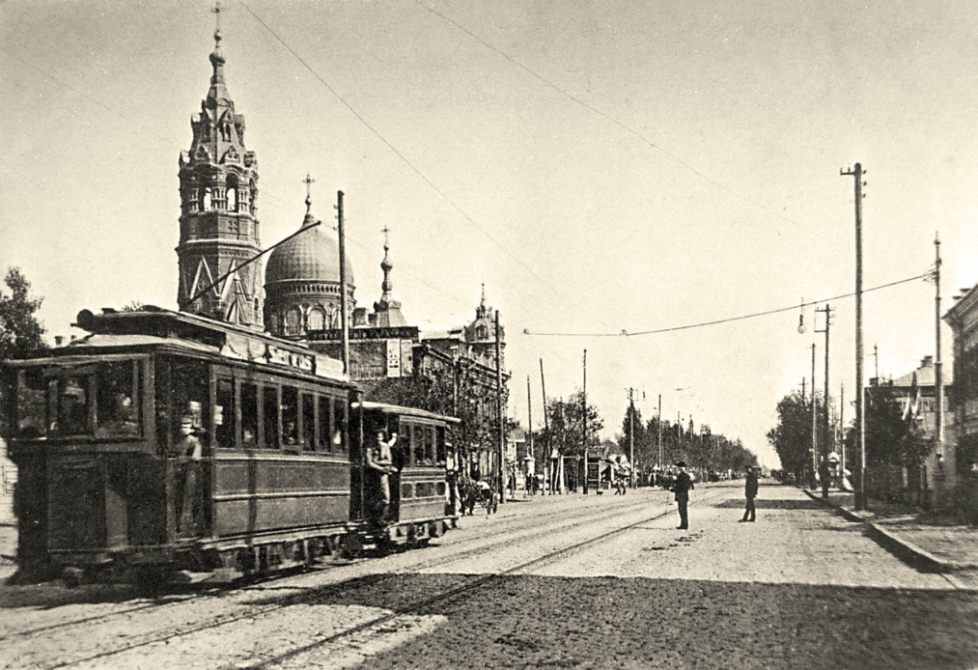
Административный центр Ростовской области - город Ростов-на-Дону с населением свыше 1 млн. человек - крупный промышленный, культурный и научный центр, речной порт, важный транспортный узел. В 2002 году город приобрел дополнительное политическое и экономическое значение как столица Южного федерального округа.

Slide 7
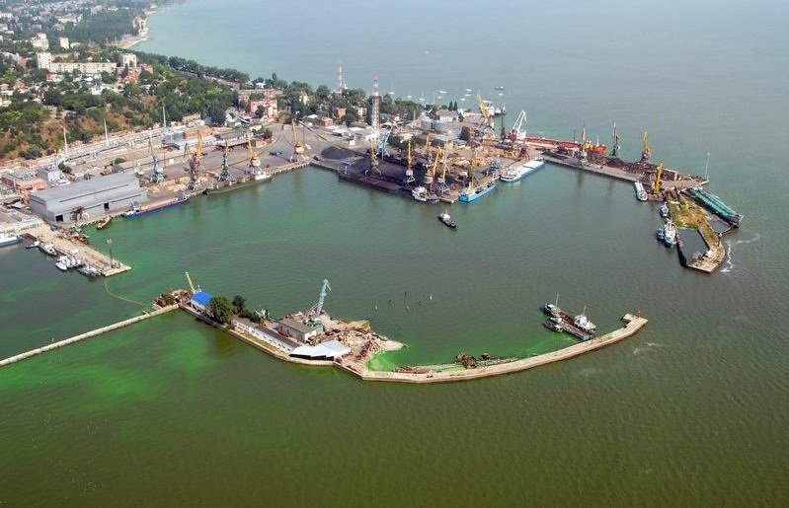
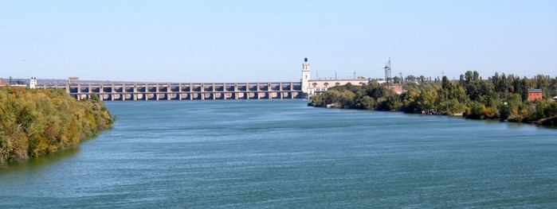
Подавляющая часть границ Ростовской области - сухопутные. Лишь на крайнем юго-западе она омывается водами Таганрогского залива и Азовского моря, на востоке - Цимлянского водохранилища.
На западе Ростовская область граничит с суверенным государством Украиной. Протяженность границы - 660 километров.

Slide 8
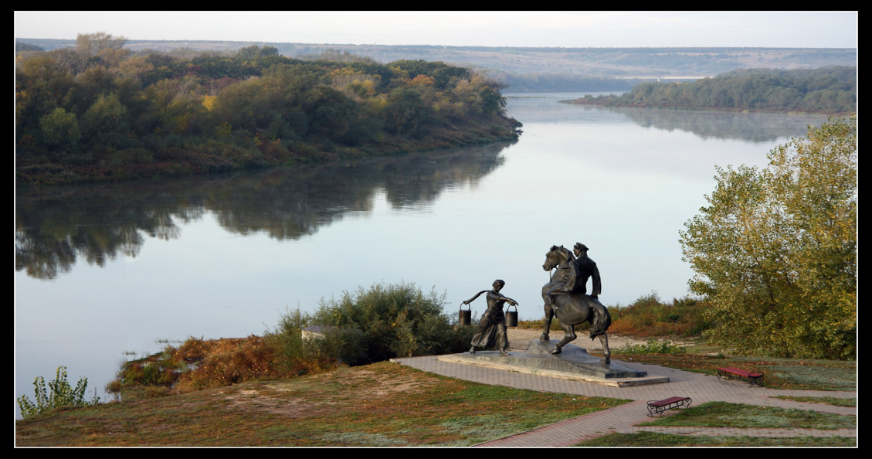
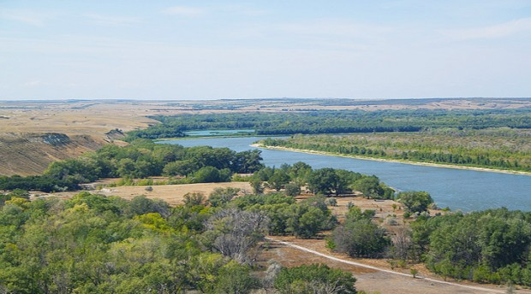
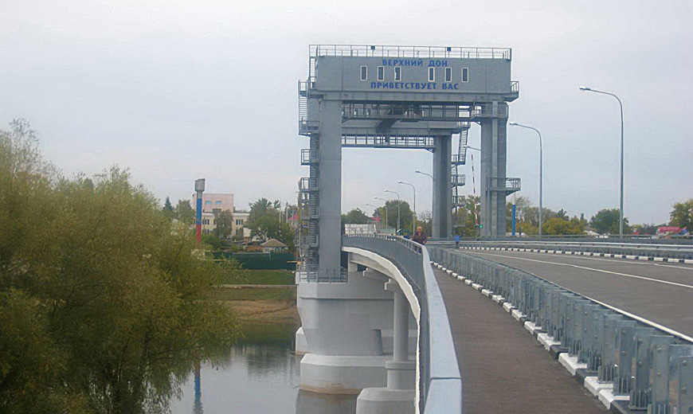
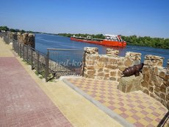
По территории области протекает одна из крупнейших рек Европы – Дон, которая соединяется каналом с Волгой и образует единую транспортную сеть Европейской части России. Судоходны и основные его притоки – реки Северский Донец и Маныч.

Slide 9
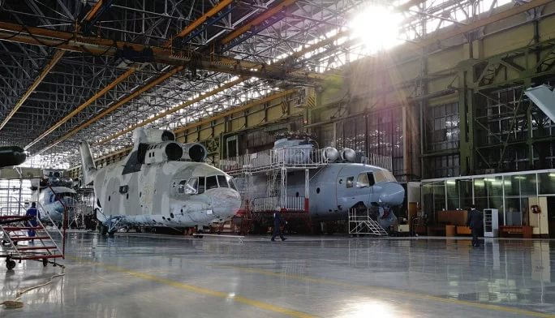
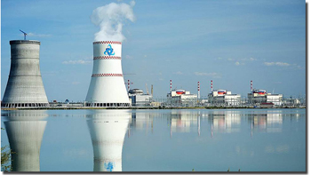
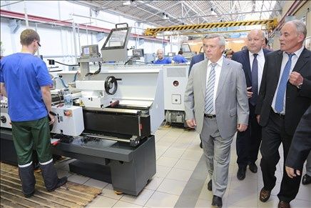
Промышленность Ростовской области
Ростовская АЭС
Росвертол
Ведущее место в России принадлежит тяжёлому вертолётостроению и производству навигационных систем для судов. На выпуске тяжелых вертолётов Ми-26 и Ми-26Т специализируется РВПК ОАО «Роствертол».
АО «Таганрогский завод «Прибой» специализируется на разработке и серийном изготовлении гидроакустического вооружения для ВМФ. Продукцией завода оснащены надводные корабли ВМФ, использующие гидроакустические средства.
Завод «Прибой»

Slide 10
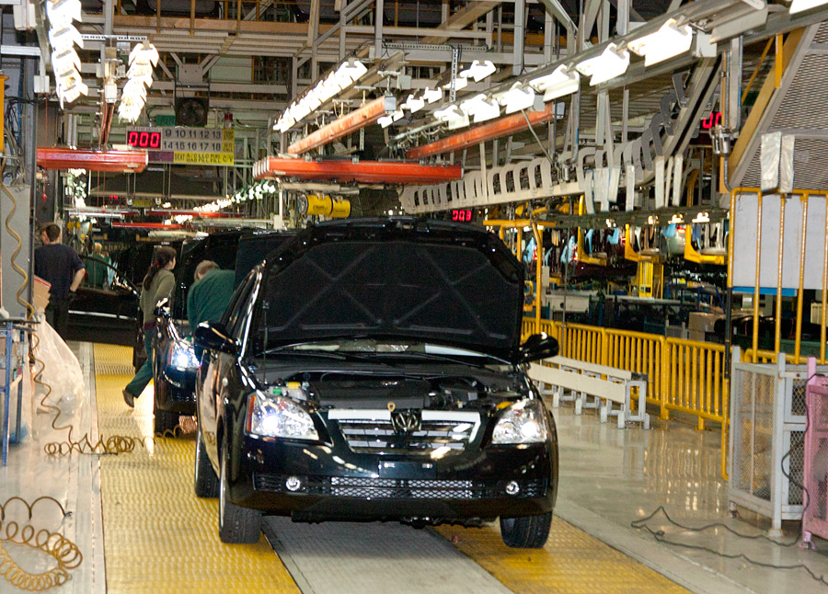
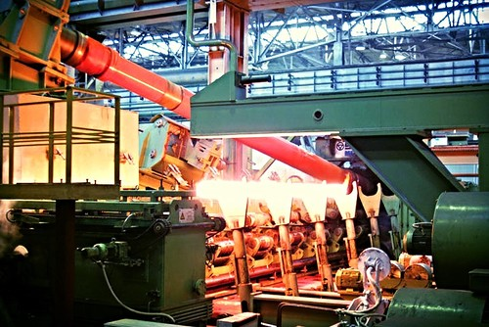
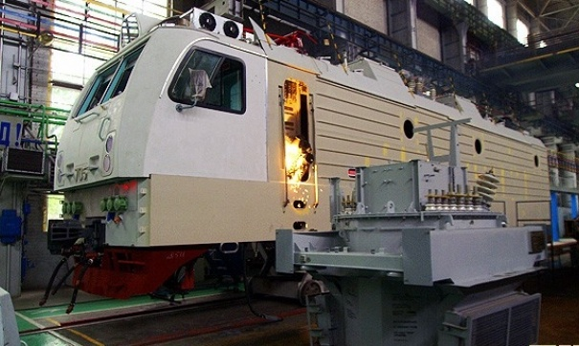
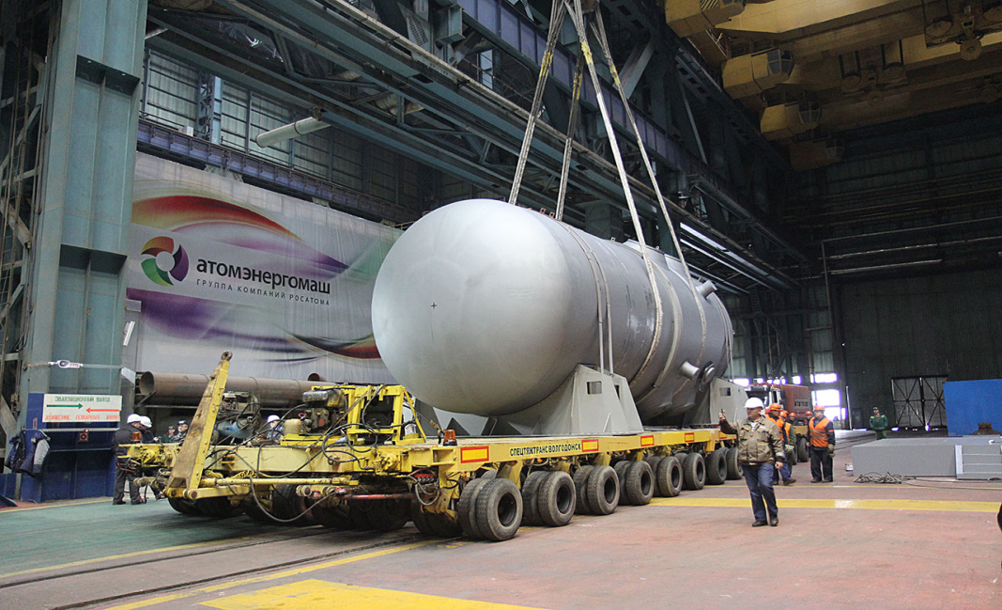
Таганрогский автомобильный завод
Таганрогский металлургический завод
На предприятиях области выпускается 100% производимых в стране магистральных электровозов. На долю области приходится 15% производственных мощностей по производству стальных труб, 16,5% производимых в России чёрных металлов.
Новочеркасский электровозостроительный
завод
Г. Волгодонск

Slide 11
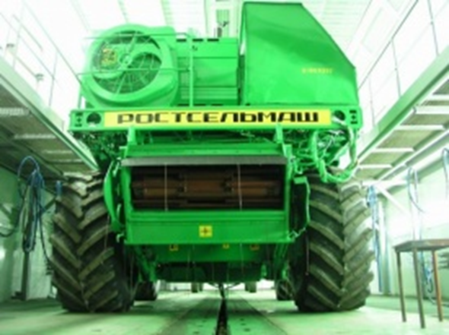
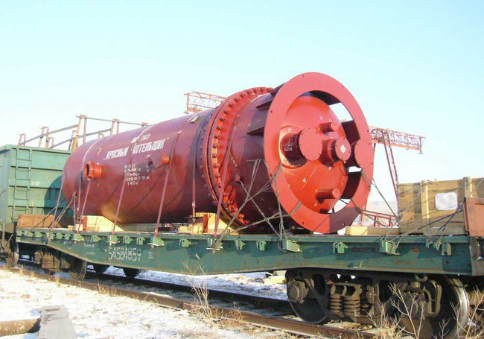
На предприятиях области выпускается 100% производимых в стране паровых котлов, три четверти зерноуборочных комбайнов, приходится около 50% производственных мощностей по производству культиваторов.
Энергетическое машиностроение и станкостроение представлены акционерными обществами «Атоммаш» и «Красный котельщик», поставляющими котельное оборудование и изделия для теплоэнергетики в 223 страны мира, а также «Донпрессмаш», «Таганрогский завод «Прессмаш», «Азовский завод КПА», «Десятый подшипниковый завод».
Завод «Красный котельщик»

Slide 12
Машиностроение и металлообработка:
Ростсельмаш – крупнейший производитель сельхозтехники в России;
Роствертол – производство и ремонт вертолетов;
НЭВЗ – Новочеркасский электровозостроительный завод
Азовский завод КПА - один из лидеров в России в области энергетического машиностроения и станкостроения.
Красный котельщик – энергетические и отопительные котлы;
Донецкий экскаватор – Донецкий экскаваторный завод;
Шахтинский завод Гидропривод (г. Шахты) – производство гидравлического оборудования;
Донпрессмаш (г. Азов) – завод по производству кузнечно-прессового оборудования;
10-ПЗ, ОАО – Десятый подшипниковый завод.

Slide 13
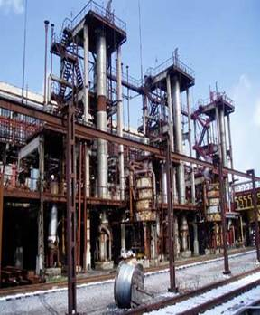
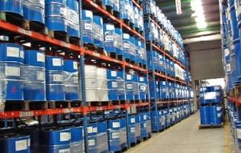
Химическая промышленность Ростовской области
Новочеркасский завод синтетических продуктов, ОАО (НЗСП) - производство метанола, формалина, электроизоляционных материалов и пенообразователей.
Дарус, ОАО – производитель ЛКМ и материалов для обустройства дорог.
Каменскволокно, ОАО – производитель синтетических волокон
Эмпилс, ЗАО – производитель ЛКМ.

Slide 14
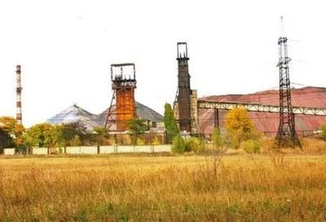
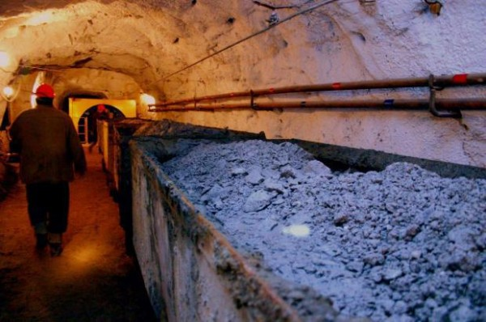
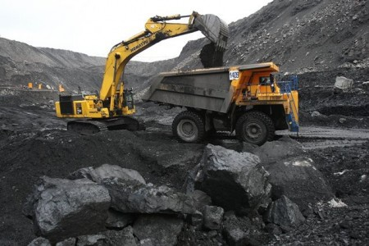
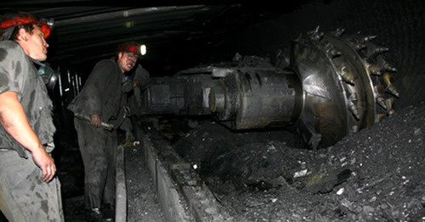
Угледобыча:
• Гуковоуголь, УК, ЗАО
• Донской уголь, ОАО
• Сулинантрацит, ООО
• Сулинуголь, ООО
• Южная угольная компания, ООО
• Обуховская, ШУ, ОАО

Slide 15
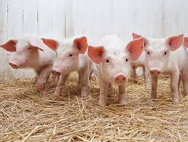
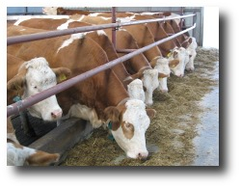
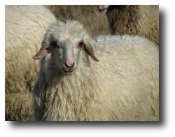
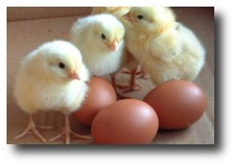
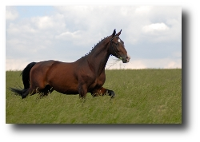
Животноводство Ростовской области
В основном, предприятия Дона специализируются на молочном и мясном скотоводстве, свиноводстве, овцеводстве и коневодстве.
Годовой объём производства молока в Ростовской области достигает 1 млн тонн.
В Ростовской области обширные площади естественных пастбищ - 2,5 млн. гектар. Основная численность поголовья, как племенных, так и товарных стад овец, сосредоточена в восточных районах области: Ремонтненском, Заветинском, Зимовниковском, Орловском, Дубовском, Пролетарском, а также Сальском и Песчанокопском.
Ежегодно производится более 1 млрд штук яиц, растут объемы производства мяса птицы,
Широко известны такие донские предприятия как племконезавод им. С.М. Буденного (Сальский район Ростовской области), Кировский конный завод (Целинский район), конный завод имени 1-й Конной Армии (Зерноградский район), племконзавод Зимовниковский, конный завод «Донской» (Орловский район)

Slide 16
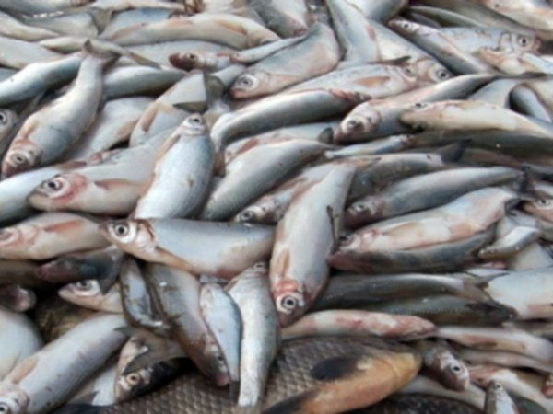
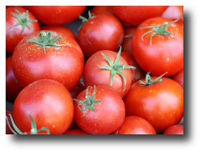
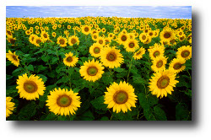
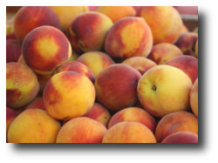
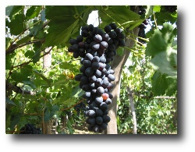
Рыболовство
Ростовская область обладает огромными водными и рыбными ресурсами.
В донских водоёмах обитают более 60 видов рыб. Донские рыбаки ведут промысел в Черном и Азовском морях, Цимлянскоми Манычском водохранилищах, реках Дон и Северский Донец с притоками, Миусском лимане, озерах и прудах.
СЕЛЬСКОЕ ХОЗЯЙСТВО
Ростовская область занимает 5-е место в России по производству овощей открытого грунта. Основные овощеводческие районы - Багаевский, Семикаракорский, Весёловский и Азовский
Растениеводство – ведущая отрасль АПК (65% валовой продукции сельского хозяйства Дона). Площадь сельхозугодий Ростовской области – более 8,5 млн гектаров. Ростовская область признана лидером по выведению новых сортов зерновых культур.
По площади посевов зерновых культур Ростовская область - на 2-м месте в РФ.
Сады и виноградники – гордость Ростовской области. Площадь садов - около 25 тыс. га. Ежегодное производство фруктов - более 110 тыс тонн (яблоки, груши, сливы, черешня, вишня и т.п.).

Slide 17
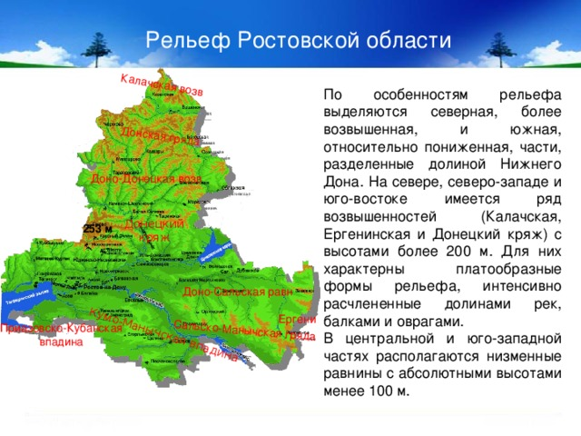

Slide 18
Использовались материалы сайтов:
http://www.pandia.ru/text/77/379/98081.php
http://ipa-don.ru/presentation/1/selhoz
http://www.metaprom.ru/regions/rostovskaya-obl.html
http://zsro.ru/region/history/
https://go.mail.ru/search_images?sbmt=1504206660813&fm=1&q=++++завод++прибой+ростовской+области+картинки#urlhash=8109659877894882506

